Slide 1
Python智能数据分析
Numpy数组计算基础
授课人：林隆龙
单位：计信学院

Slide 2
目录
1
NumPy引入
2
ndarray的创建
3
ndarray的操作
4
结束

Slide 3
什么是NumPy
NumPy is the fundamental package for scientific computing in Python.
It is a Python library that provides a multidimensional array object and fast operations on arrays

Slide 4
NumPy提供了什么抽象
ndarray，一个n维的同质且元素数目固定的数组
n维：1维数组，2维数组，3维数组...
同质：数组中的每一个元素属于相同的数据类型，每个元素占用的空间相同
元素数目固定：可以修改数组元素的值，但不能插入元素和删除元素

Slide 5
NumPy的必要性
更高的速度
  NumPy是在一个连续的内存块中存储数据，独立于其他Python内置对象。
  NumPy的C语言编写的算法库可以操作内存，而不必进行类型检查或其它前期 工作。比起Python的内置序列，NumPy数组使用的内存更少。
向量化的代码风格更容易编写，更不易出错
  操作使用“广播”机制：数组和数组的操作隐式地转换到元素到元素

Slide 6
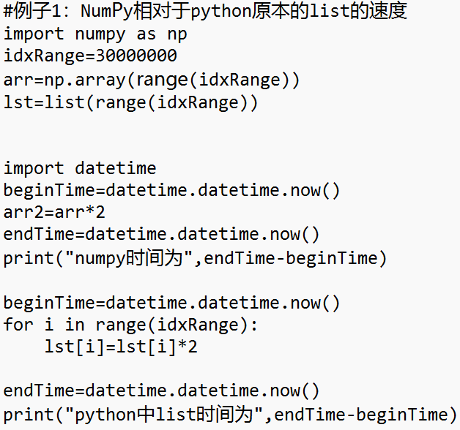
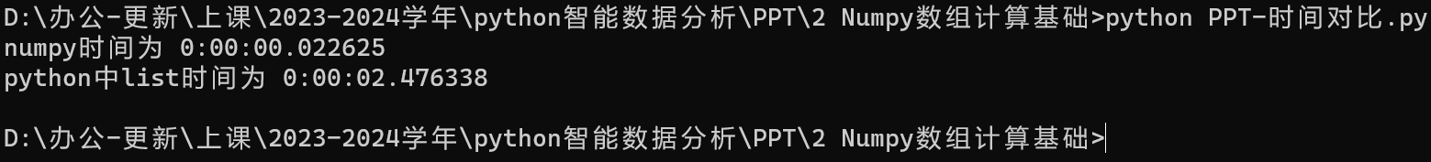
NumPy的高效性
速度获得了很大提升
arr2=arr*2将数组每个元素变为原来的两倍
但list=list*2意义就不同了

Slide 7
目录
1
NumPy引入
2
ndarray的创建
3
ndarray的操作
4
结束

Slide 8
ndarray的创建
numpy.array(object,dtype=None)
  参数object：array_like类型。python的list和tuple都属于此类型
  如果list/tuple有嵌套，则生成多维数组
  dtype：指定数组元素的数据类型。可选参数

Slide 9
属性名称 | 属性说明
ndim | 返回int，表示数组的维数
shape | 返回tuple，表示数组形状的阵列，对于n行m列的矩阵，形状为(n,m)
size | 返回int，表示数组的元素总数，等于数组形状的乘积
dtype | 返回data-type，表示数组中元素的数据类型

Slide 10
典型的ndarray生成方式
根据python中的列表或者元组构造数组
使用NumPy中的特定函数构造有着特定内容的数组
从已有数组复制、连接和变换得到
从硬盘中读取

Slide 11
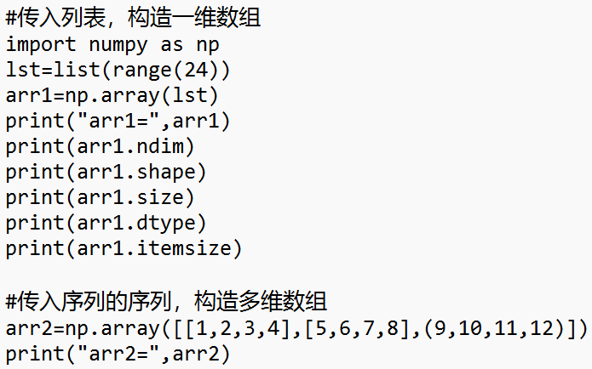
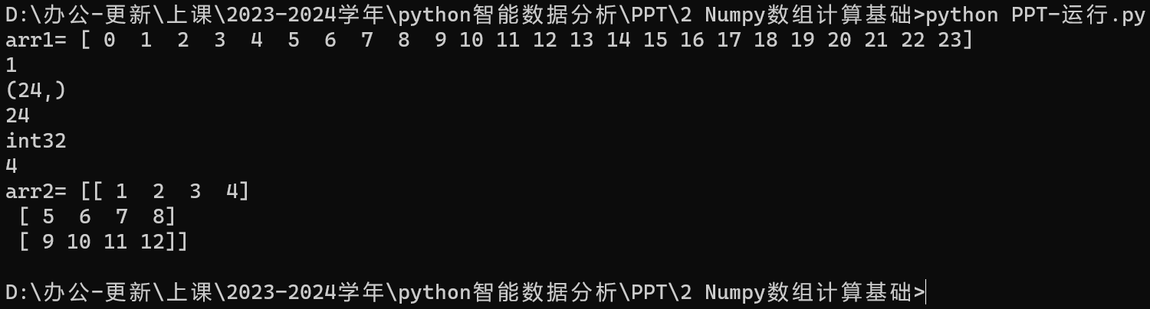
根据python列表/元组构造数组
生成数组
一维数组和多维数组的构造与预期相同

Slide 12
元素的数据类型
类型 | 描述
bool | 用一位存储的布尔类型（值为True或False）
inti | 由所在平台决定其精度的整数（一般为int32或int64）
int8 | 整数，范围为−128～127
int16 | 整数，范围为−32 768～32 767
int32 | 整数，范围为−2³¹～2³²−1
int64 | 整数，范围为−2⁶³～2⁶³−1
uint8 | 无符号整数，范围为0～255
uint16 | 无符号整数，范围为0～65 535
uint32 | 无符号整数，范围为0～2³²−1

Slide 13
类型 | 描述
uint64 | 无符号整数，范围为0～2⁶⁴−1
float16 | 半精度浮点数（16位），其中用1位表示正负号，用5位表示指数，用10位表示尾数
float32 | 单精度浮点数（32位），其中用1位表示正负号，用8位表示指数，用23位表示尾数
float64或float | 双精度浮点数（64位），其中用1位表示正负号，用11位表示指数，用52位表示尾数
complex64 | 复数，分别用两个32位浮点数表示实部和虚部
complex128或complex | 复数，分别用两个64位浮点数表示实部和虚部
uint32 | 无符号整数，范围为0～2³²−1

Slide 14

使用NumPy中的特定函数构造
arange(start,end,step)
生成数组，从start开始，到end结束（不包括），步长step

Slide 15
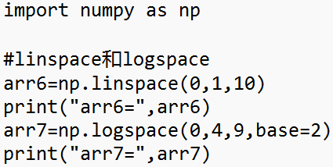
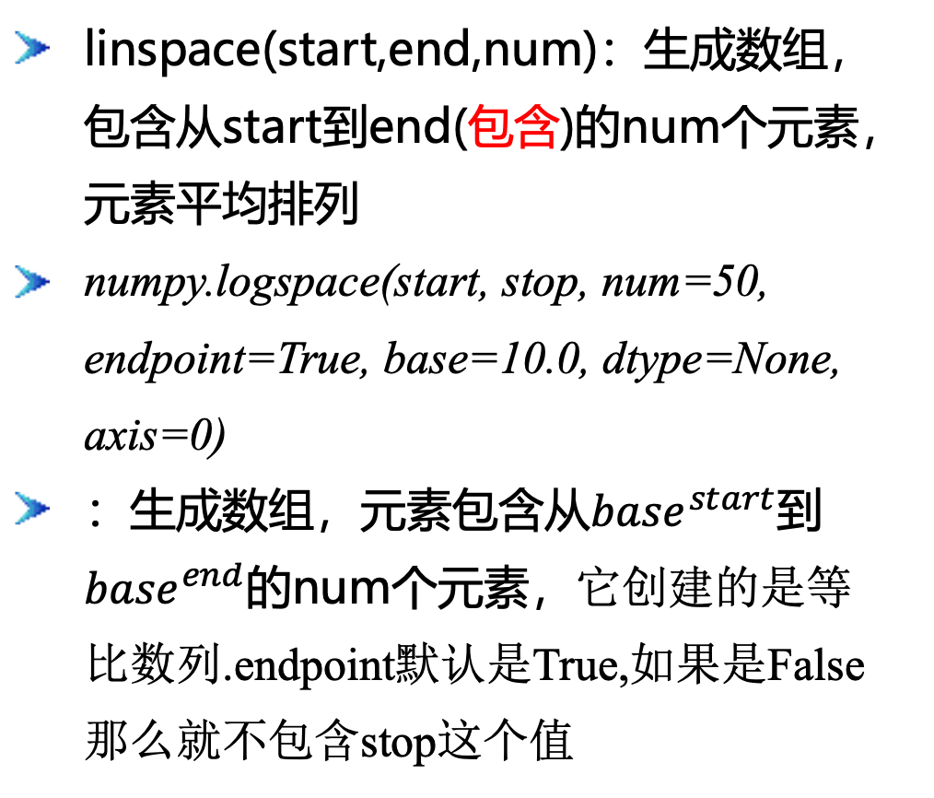
linspace()和logspace()函数
linspace(start,end,num)：生成数组，包含从start到end(包含)的num个元素，元素平均排列
numpy.logspace(start, stop, num=50, endpoint=True, base=10.0, dtype=None, axis=0)
：生成数组，元素包含从${base}^{start}$到${base}^{end}$的num个元素，它创建的是等比数列.endpoint默认是True,如果是False那么就不包含stop这个值

Slide 16
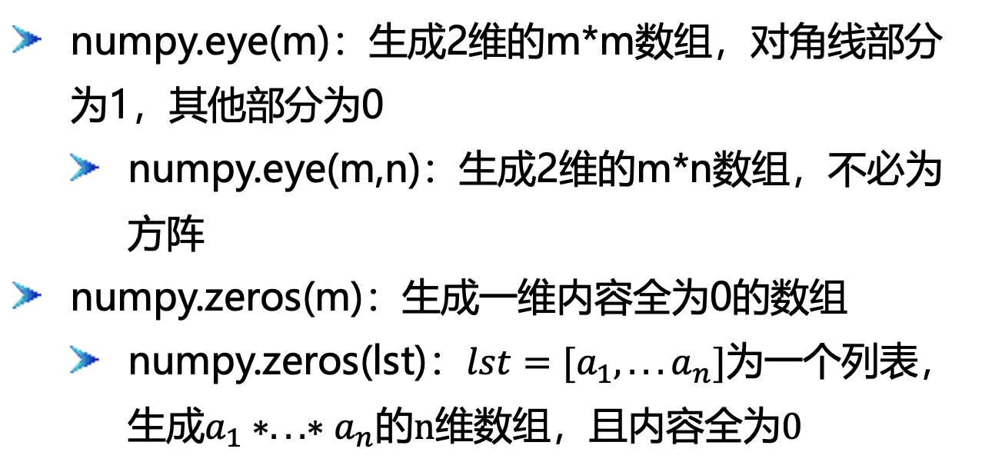
生成特定数组的函数
numpy.eye(m)：生成2维的m*m数组，对角线部分为1，其他部分为0
  numpy.eye(m,n)：生成2维的m*n数组，不必为方阵
numpy.zeros(m)：生成一维内容全为0的数组
  numpy.zeros(lst)：$lst={[a}_{1},...a_{n}]$为一个列表，生成$a_{1}∗...∗a_{n}$的n维数组，且内容全为0

Slide 17
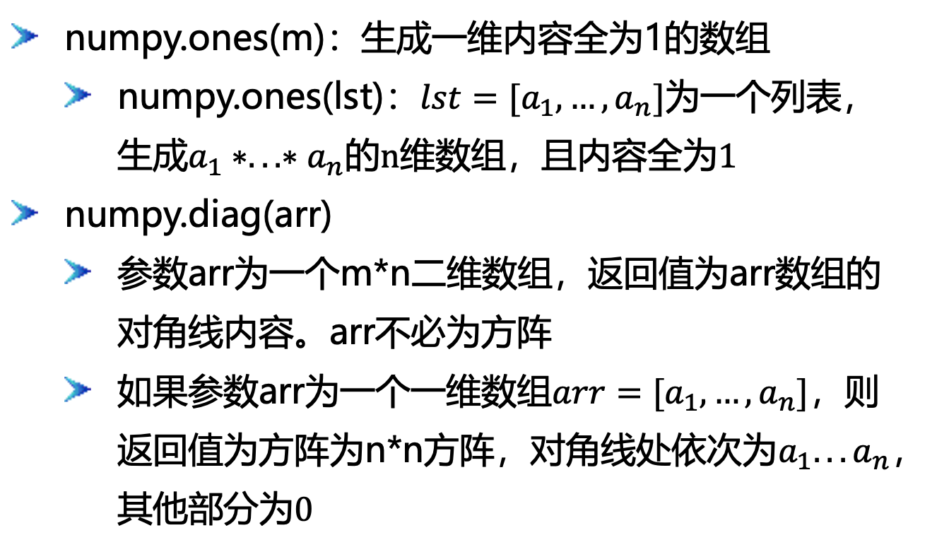
numpy.ones(m)：生成一维内容全为1的数组
  numpy.ones(lst)：$lst=[a_{1},…,a_{n}]$为一个列表，生成$a_{1}∗...∗a_{n}$的n维数组，且内容全为1
numpy.diag(arr)
  参数arr为一个m*n二维数组，返回值为arr数组的对角线内容。arr不必为方阵
  如果参数arr为一个一维数组$arr={[a}_{1},…,a_{n}]$，则返回值为方阵为n*n方阵，对角线处依次为$a_{1}...a_{n}$，其他部分为0

Slide 18
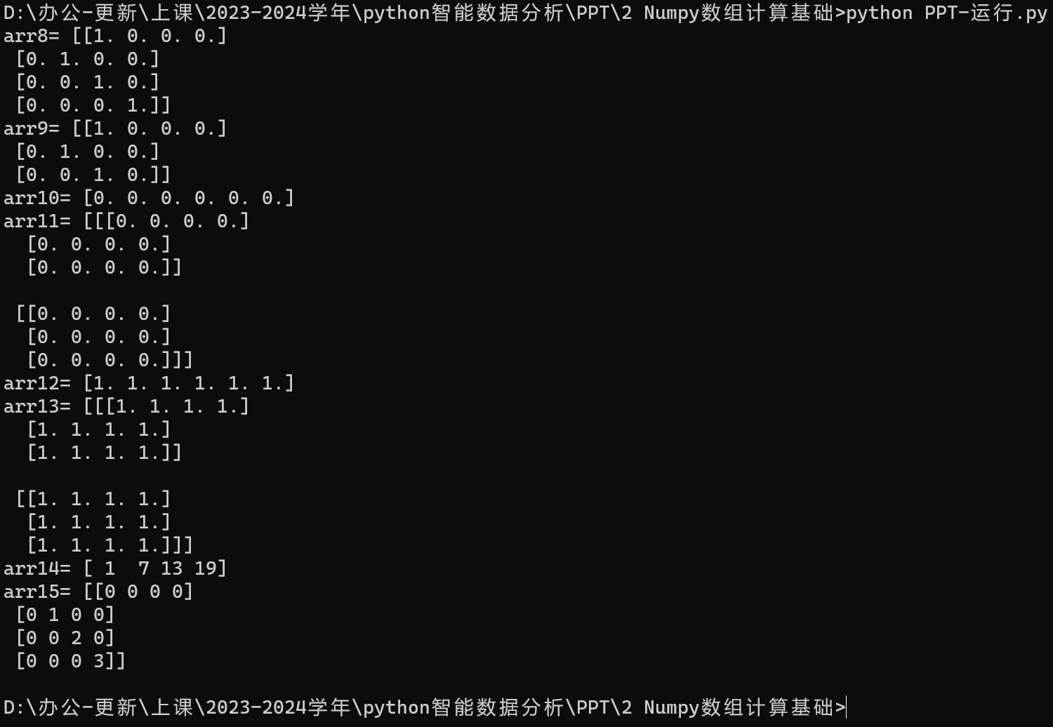
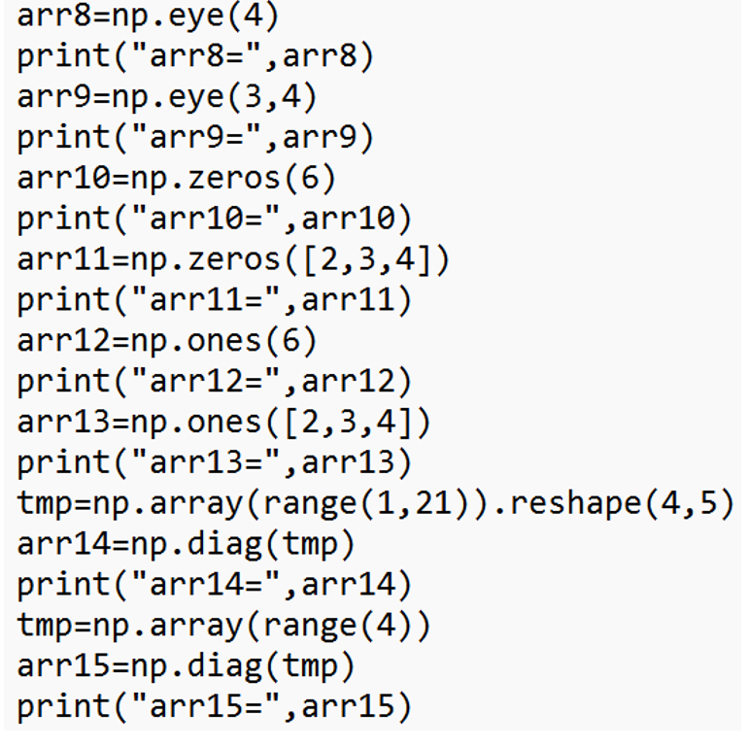
例子
import numpy as np
#eye,zeros,ones,diag

Slide 19
矩阵操作
计算两个矩阵（数组形式）乘法时，使用@符号
numpy.transpose(data)：返回矩阵的转置

Slide 20
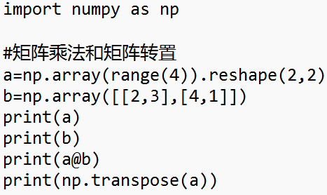
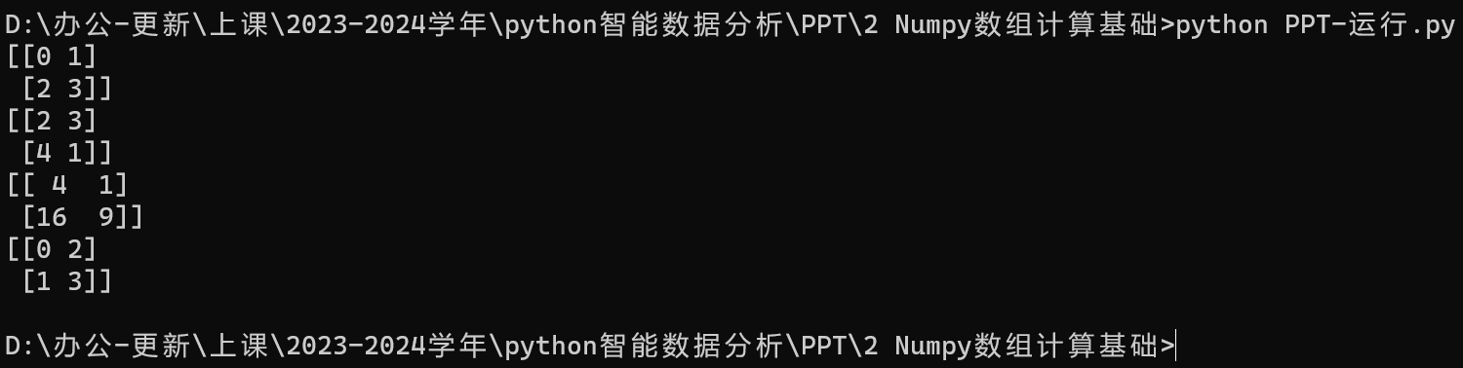
例子

